Slide 1
Yo en la Escuela Naval
Martín Muñoz C.
1°H

Slide 2
Experiencias vividas en la Escuela Naval
En general a sido una experiencia muy linda; esto trata de constancia y sabes sobre ponerse a las adversidades y seguir adelante.

Slide 3
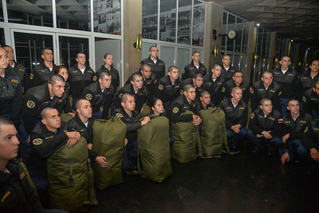
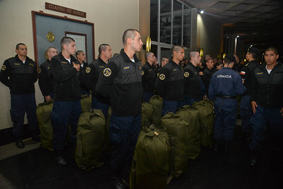
Viaje a las Islas Quiriquinas

Slide 4
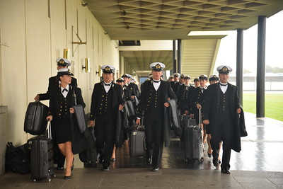
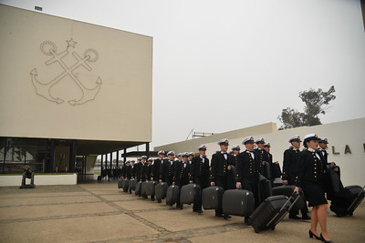
Primer franco

Slide 5
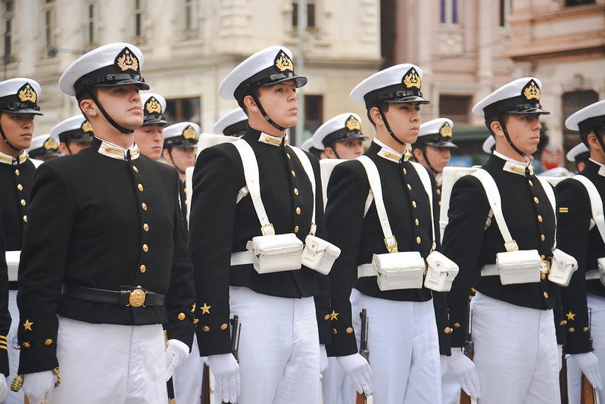
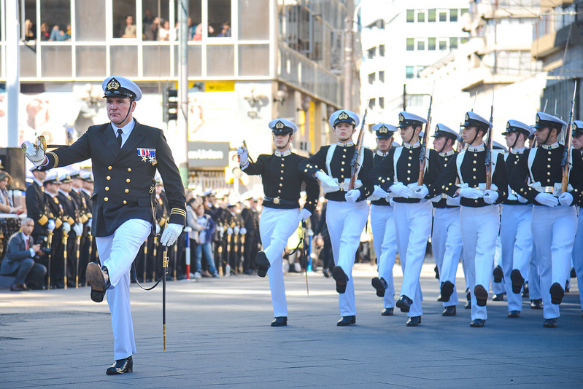
21 de mayo

